Slide 1
Hidrostatički pritisak
Pritisak u mirnoj tečnosti
Radovan Sredanović

Slide 2
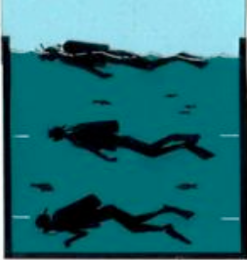
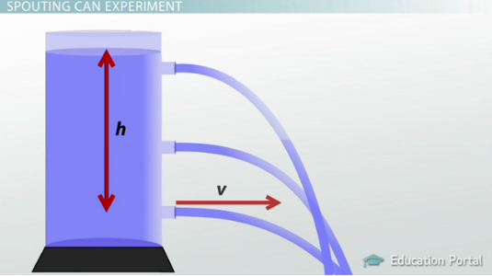
Da li je pritisak u mirnoj tečnosti svuda isti?
Da li ronilac na različitim dubinama osjeća isti pritisak?
Što je kompresija/ dekompresija?
Da li voda ističe kroz otvore na različitim dubinama jednakom brzinom?

Slide 3
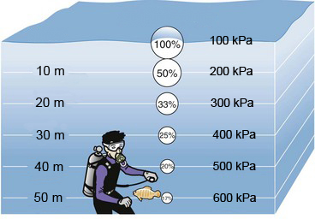
Zašto pritisak u tečnosti raste sa dubinom?
Tečnost ima masu, a zahvaljujući djelovanju gravitacije ima i težinu (Q=mg)
Slojevi tečnosti djeluju jedan na drugi svojom težinom.
Težina gornjih slojeva prenosi se na donje slojeve
Što je više slojeva tečnosti iznad posmatrane tačke, pritisak je veći.

Slide 4
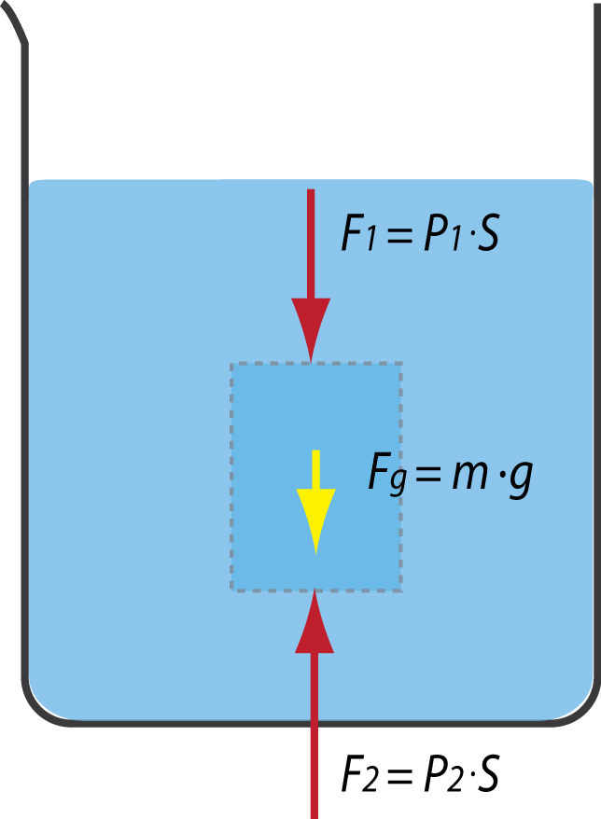
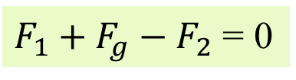
Kako se izračunava hidrostatički pritisak?
Zamislimo dio tečnosti oblika kvadra u mirnoj tečnosti
P1 - pritisak na gornju površinu kvadra tečnosti
P2 – pritisak na donju površinu kvadra tečnosti
m – masa kvadra tečnosti
Kvadar tečnosti na slici nalazi se u stanju ravnoteže (rezultanta sila koje djeluju na njega jednaka je nuli)
$F_{1}+F_{g}−F_{2}$ = 0

Slide 5
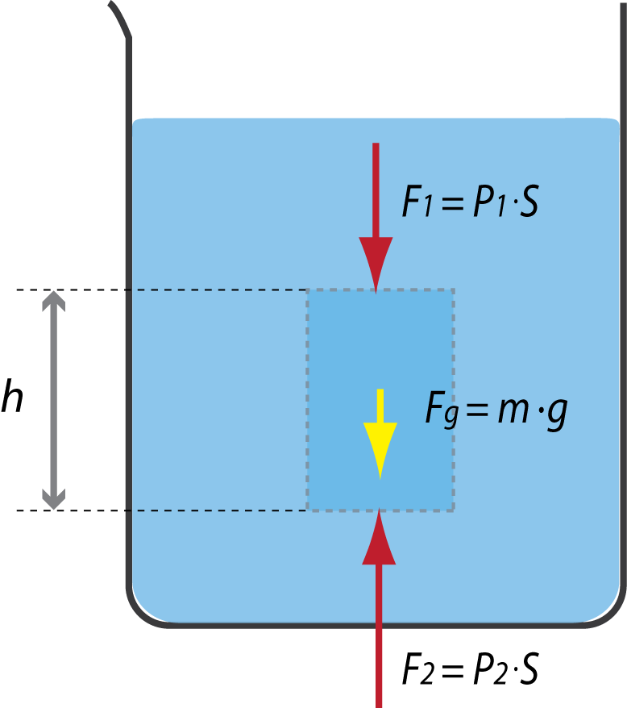
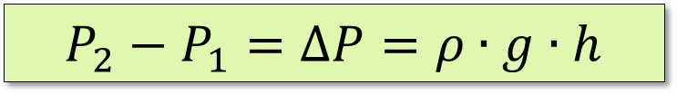





Nastavak...
$P_{1}∙S+m∙g=P_{2}∙S$
$m∙g=\left(P_{2}−P_{1}\right)∙S$
$$m=ρ∙V$$
ρ − gustina tečnosti
V - zapremina
$$V=S∙h$$
$ρ∙S∙h∙g=\left(P_{2}−P_{1}\right)∙S /÷S$
$$P_{2}−P_{1}=∆P=ρ∙g∙h$$

Slide 6
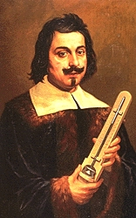
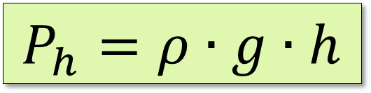
Nastavak...
Hidrostatički pritisak izaziva težina same tečnosti.
Evangelista Toricelli 1608-1647
$$P_{h}=ρ∙g∙h$$
Hidrostatički pritisak zavisi od gustine tečnosti i dubine.

Slide 7
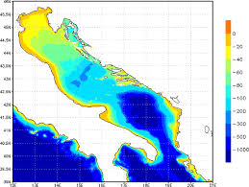
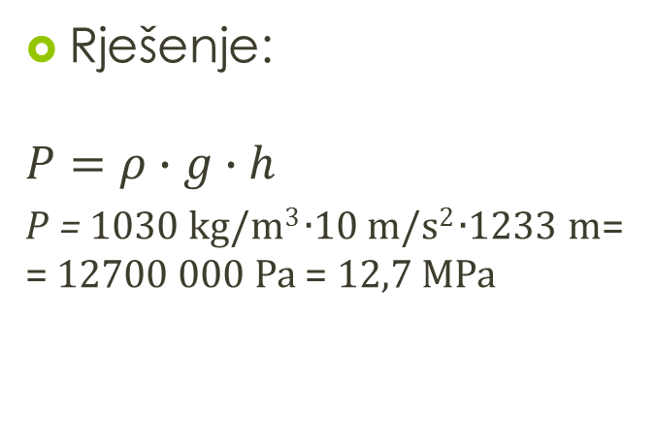
Primjer
Najveća dubina Jadranskog mora iznosi 1233 m. Koliki je hidrostatički pritisak na toj dubini? Gustina morske vode je 1030 kg/m³.
Rješenje:
$$P=ρ∙g∙h$$
P = 1030 kg/m³ ∙10 m/s² ∙1233 m= = 12700 000 Pa = 12,7 MPa

Slide 8
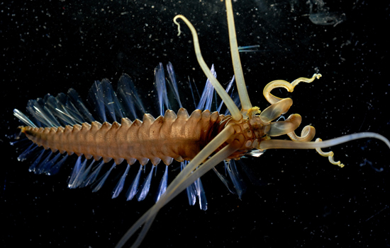
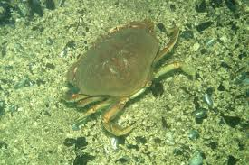
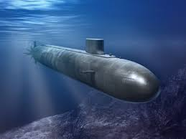
U velikim dubinama...
Zbog velikog hidrostatičkog pritiska, na većim dubinama (preko 200 m) opstaju samo primitivni oblici života.
Kraba je dobro opremljena za život na moskom dnu. Njen oklop može da izdrži veliki hidrostatički pritisak.
Podmornice u drugom svjetskom ratu mogle su zaroniti do najviše 200 m dubine. Današnje podmornice testirane su na dubinama od 500 m, a računa se da mogu dostići najviše 700 m.

Slide 9
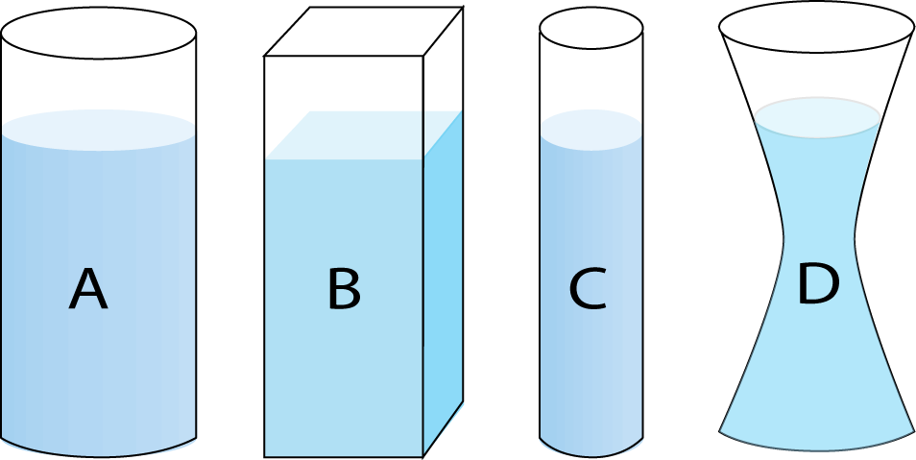
Hidrostatički paradoks
Para +doxa = paradoks
U kojoj posudi je pritisak na dno suda najveći?
Hidrostatički pritisak na dno suda ne zavisi od količine (mase) tečnosti, već od visine stuba tečnosti.

Slide 10
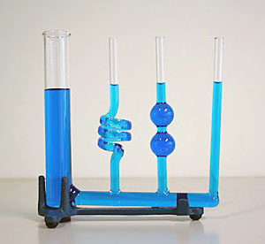
Princip spojenih sudova
U svim krakovima spojenih sudova voda se penje do iste visinebez obzira na količinu tečnosti u tim krakovima.

Slide 11
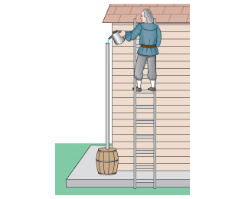
Paskalovo bure
Pomoću male količine vode Paskal je uspio da stvori dovoljno veliki hidrostatički pritisak kojim je uspio da razvali bure!
Kako je to moguće?

Slide 12
KRAJ

